Slide 1
金矿开采
https://www.bilibili.com/video/BV1Mr4y1N7G5
【稀土】我国为什么是稀土强国 − 稀土串级萃取技术
https://www.bilibili.com/video/BV1i4411U7P9

Slide 2
第十章 配位化合物和配位平衡
10.1 配位化合物的基本概念和命名
10.2 配合物价键理论
10.3 晶体场理论
10.4 配位化合物的分子轨道理论（了解）
10.5 配合物的类型和异构现象
10.6 配位平衡
10.7 配合物的应用（了解）

Slide 3
晶体场理论 – 八面体场
E_{g}
T_{2g}

Slide 4
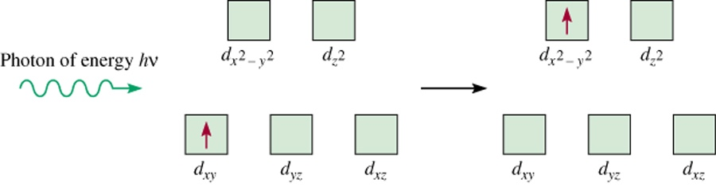
过渡金属配合物的颜色来源
此类配合物大部分都有鲜明的颜色。原因是它们的d轨道分裂能(Δ)相当于可见光的能量。在白光照射下，d 电子吸收其中部分可见光能而从能量较低的t_{2g}轨道跃迁到能量较高的e_{g}轨道(称为d-d 跃迁)。分裂能越大，电子跃迁所需要的能量就越大，相应吸收的可见光波长就越短；如分裂能较小，则相应吸收的可见光波长就较长。
e_{g}
hν ≥ D
t_{2g}
d^{1~9} 产生d – d 跃迁，配合物有颜色

Slide 5
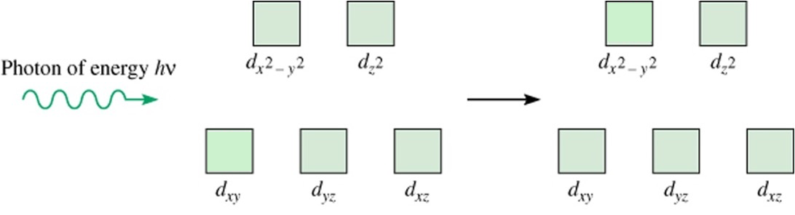
d - d 跃迁使配合物产生颜色
IA, IIA, IIIA
d ⁰结构， IIIA(Ga³⁺)无色离子,
d ¹⁰结构 IB, IIB( Cu⁺, Ag⁺, Zn²⁺, Cd²⁺, Hg²⁺) ,
不产生 d-d 跃迁, 无色

Slide 6
d - d 跃迁使配合物产生颜色
Mn²⁺: 3d⁵ 在弱场时 t_{2g}³ e_{g}²
d-d 跃迁自旋方向发生改变
自旋禁阻 — 颜色浅

Slide 7
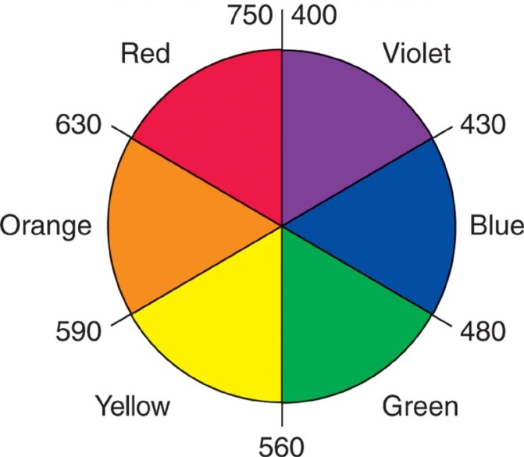
配合物颜色与吸收波长的关系
吸收波长/nm | 波长/cm⁻¹ | 被吸收 光的颜色 | 观察到 物质的颜色
400-435 | 25,000-23,000 | 紫 | 绿黄
435-480 | 23,000-20,800 | 蓝 | 黄
480-490 | 20,800-20,400 | 绿蓝 | 橙
490-500 | 20,400-20,000 | 蓝绿 | 红
500-560 | 20,000-17,000 | 绿 | 红紫
560-580 | 17,900-17,200 | 黄绿 | 紫
580-595 | 17,200-16,800 | 黄 | 蓝
595-605 | 16,800-16,500 | 橙 | 绿蓝
605-750 | 16,500-13,333 | 红 | 蓝绿

Slide 8
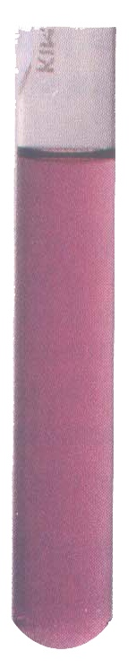
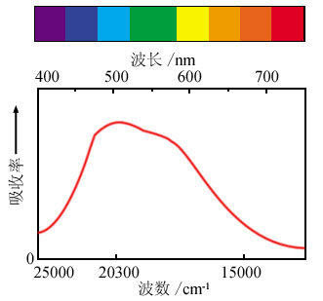
过渡金属配合物的颜色
Ti(H₂O)₆^{3＋}吸收绿光光子发生d-d跃迁而得到的吸收光谱。该配离子的d轨道分裂能为20,400 cm⁻¹。该配离子溶液呈紫色。

Slide 9
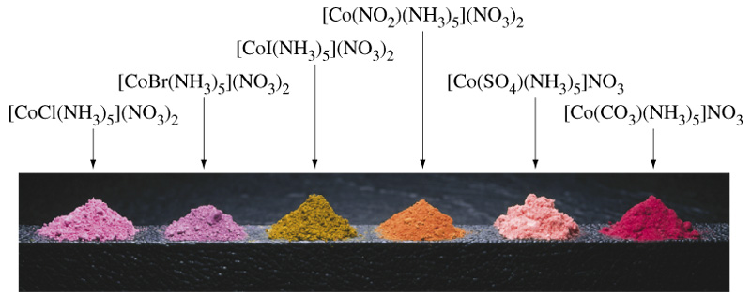
过渡金属配合物的颜色

Slide 10
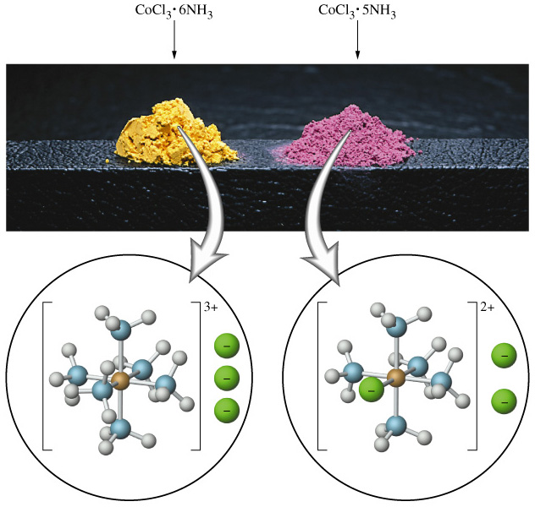
过渡金属配合物的颜色

Slide 11
晶体场理论的优缺点
在说明配合物磁性和颜色等方面，晶体场理论优于价键理论。但由于该理论只从静电作用模型来考虑问题，不能解释为什么会有强弱配位体场之分，且难以说明分裂能大小变化的顺序。
实际上，经顺磁共振和核磁共振等近代实验方法证明，金属离子的轨道与配位体分子轨道仍有重叠，也就是说金属离子与配位体之间的化学键具有一定程度的共价成分。
从1952年开始，人们把静电场理论与分子轨道理论结合起来，即不仅考虑中心离子与配位体之间的静电效应，也考虑它们之间所生成的共价键分子轨道的性质，从而提出配位场理论。

Slide 12
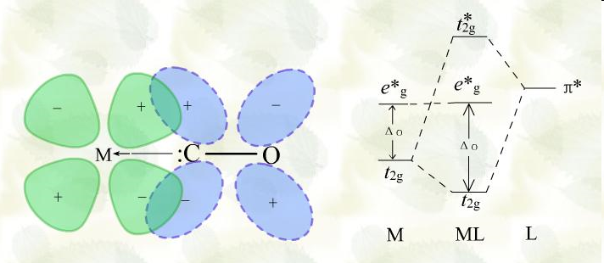
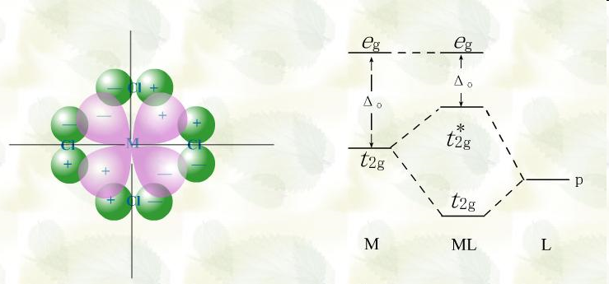
10.4 配位化合物的分子轨道理论（了解）
本节不要求掌握
△o
I⁻ < Br⁻ < Cl⁻ < F⁻ < OH⁻ < H₂O |< NH₃ < | NO₂⁻ < CN⁻、CO

Slide 13
理论要点
用分子轨道理论的观点和方法处理金属离子和配体的成键作用，其要点包括：
① 配体原子轨道通过线性组合，构筑与中心原子轨道对称性匹配的配体群轨道
② 中心原子轨道与配体群轨道组成分子轨道
ψ_{M}包括M中(n-1)d，ns，np等价层轨道， Σc_{L}ψ_{L}可看作是群轨道
有效形成分子轨道要满足：
对称性匹配 (对称性)
能量高低接近 (能量近似原则)
轨道最大重叠 (方向性)

Slide 14
3）求出与中心原子价轨道相关的配体群轨道
中心原子轨道
ψ(A_{1g}) = (1/6)^{1/2}(p_{z}1+p_{z}2+p_{z}3+p_{z}4+p_{z}5+p_{z}6) 匹配 s
ψ(E_{g}) = (1/12)^{1/2}(2p_{z}5+2p_{z}6-p_{z}1-p_{z}2-p_{z}3-p_{z}4) d_{z}²
1/2(p_{z}1-p_{z}2+p_{z}3-p_{z}4) 匹配 d_{x}²-_{y}²
ψ(T_{1u}) = (1/2)^{1/2} (p_{z}1-p_{z}3) p_{x}
(1/2)^{1/2} (p_{z}2-p_{z}4) 匹配 p_{y}
(1/2)^{1/2} (p_{z}5-p_{z}6) p_{z}
s ψA_{1g} d_{x}²-_{y}² ψE_{g}(x²-y²)

Slide 15
σ 分子轨道能级图
中心原子轨道 σ分子轨道 配体σ群轨道

Slide 16
d 轨道能级分裂
对于许多配体如H₂O、NH₃、F⁻等,配体p_{z}轨道能级低于金属轨道能级
a_{1g}、t_{1u}、e_{g} ——> 配体轨道成分多
a_{1g}*、t_{1u}*、e_{g}* ——> 金属轨道成分多
t_{2g} ——> 纯金属轨道
Δ_{o} = E_{eg*} - E_{t2g} = 10Dq（d轨道能级分裂）

Slide 17
π 分子轨道图形
1/2(p_{x}1+p_{y}2+p_{y}3+p_{x}4)
1/2(p_{x}2+p_{y}5+p_{y}4+p_{x}6)
1/2(p_{y}1+p_{x}5+p_{x}3+p_{y}6)

Slide 18
弱场配合物的 π 分子轨道能级图
具有低能充满π群轨道的配体 (如H₂O、X－)
△_{o}减小，为弱场配合物

Slide 19
强场配合物的 π 分子轨道能级图
具有高能空π群轨道的配体（CO、CN⁻、Ph₃P）
△_{o}增大，为强场配合物

Slide 20
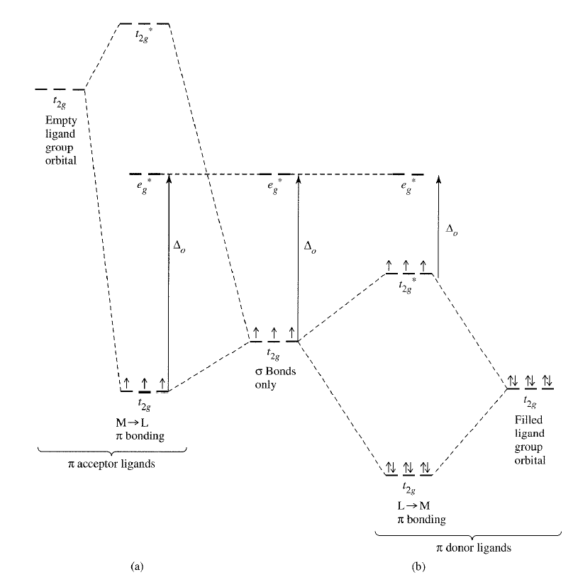
π 分子轨道能级图

Slide 21
光谱化学系列
常见配体分裂能△o次序，光谱化学系列
I⁻ < Br⁻ < Cl⁻ < F⁻ < OH⁻ < H₂O |< NH₃ < | NO₂⁻ < CN⁻、CO
π 电子提供者 无π键 π电子接受者
弱σ电子提供者 强σ电子提供者
配位场的强度，多种配体分裂能△o常见次序
I⁻< Br⁻ < S²⁻< SCN⁻< Cl⁻< NO₃⁻< F⁻< OH⁻< ox²⁻< H₂O < NCS⁻< CH₃CN < NH₃ < en < dipy < phen < NO₂⁻ < PR₃ < CN⁻< CO

Slide 22
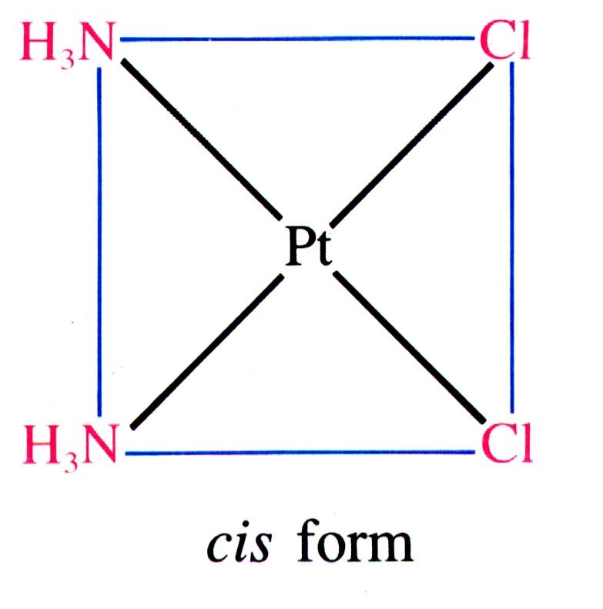
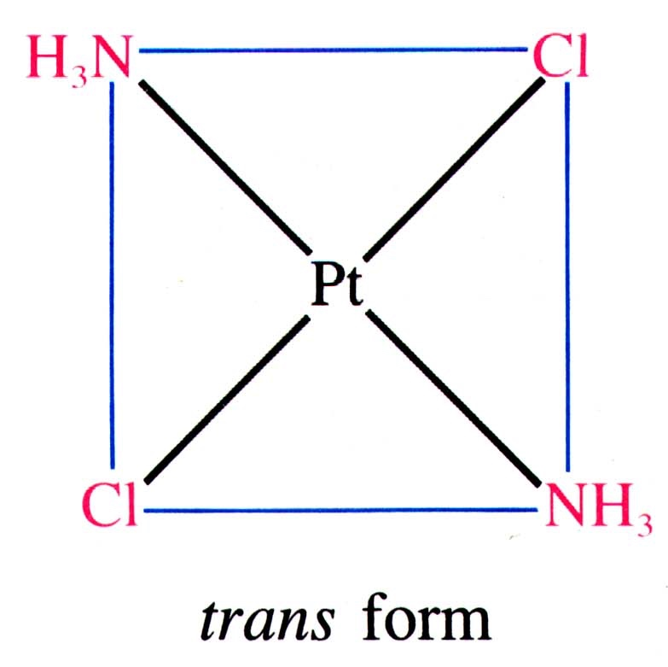
10.5 配合物的类型和异构现象
cis — 二氯二氨合铂 trans — 二氯二氨合铂
棕黄色，μ > 0 淡黄色， μ = 0
S = 0.2523 g/100g H₂O S = 0.0366 g/100g H₂O
具抗癌活性(干扰DNA复制) 不具抗癌活性

Slide 23
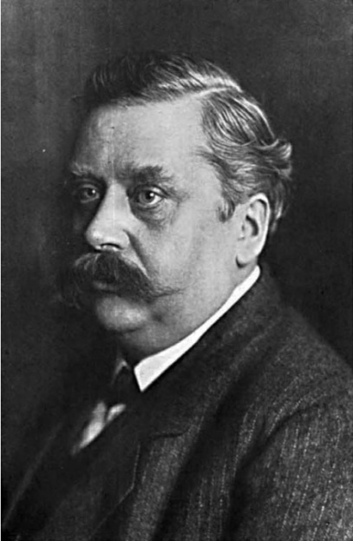
配位化合物的类型
简单配合物
由单基配位体(NH₃, H₂O, X⁻等)与中心离子直接配位形成。例如：
[Ag(NH₃)₂]Cl
K₂[PtCl₆]
Na₃[AlF₆]
[Cu(NH₃)₄]SO₄
FeCl₃⋅6H₂O：
即[Fe(H₂O)₆]Cl₃
CuSO₄⋅5H₂O：
即[Cu(H₂O)₄]SO₄⋅H₂O
1913年，诺贝尔化学奖
“真正的雄心壮志几乎全是智慧、辛勤、学习、经验的积累，差一分一毫也不可能达到目的。至于那些一鸣惊人的专家学者，只是人们觉得他们一鸣惊人。其实他们下的功夫和潜在的智能，别人事前是领会不到的”

Slide 24
配位化合物的类型
(2) 鳌合物 (俗称内络盐)
由中心离子和多基配位体结合而成的配合物，其特点是含有2个或2个以上配位原子的配位体(称为鳌合剂, chelating agents)，形成环状结构。
这种具有环状结构，特别是五原子或六原子环的鳌合物相当稳定，有的在水中溶解度很小，有的还具有特殊的颜色，表现出各个金属离子的个性，常用于金属元素的
分离和鉴定。
EDTA等配位离子生成的鳌合物比非鳌合的稳定得多，常称为鳌合效应。

Slide 25
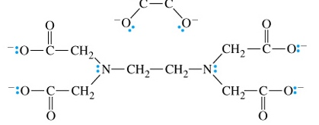
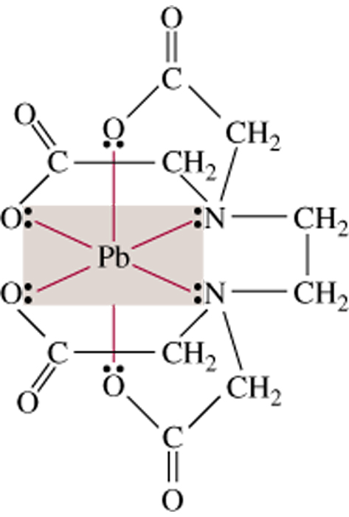
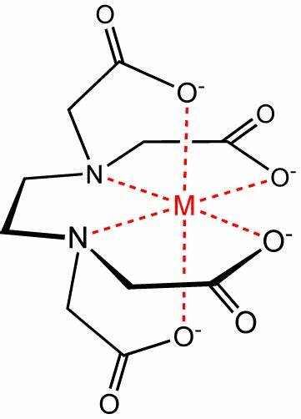
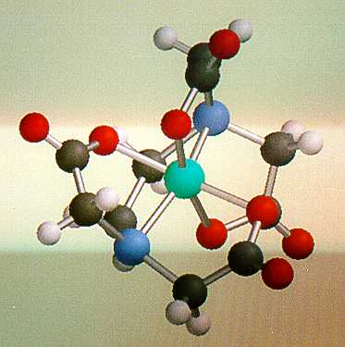
配位化合物的类型
EDTA(H₄Y)酸根离子式
H₆Y₂⁺、H₅Y⁺、H₄Y、H₃Y⁻、H₂Y₂⁻、HY³⁻、Y⁴⁻
当pH<1时，主要以H₆Y₂⁺形式存在；
当pH>11时，主要以Y⁴⁻形式存在——配位离子
CaY²⁻鳌合物的立体构型

Slide 26
周期表中生成稳定程度不同鳌合物的金属离子的分布情况
可生成稳定的鳌合物
非鳌形配合物稳定性较差
可生成稳定的鳌合物
和较稳定的非鳌形配合物
可与氨羧鳌合剂形成一定稳定性的鳌合物
不能形成非鳌形配合物

Slide 27
鳌合物稳定的热力学根源
Ni(H₂O)₆²⁺(aq) + 6NH₃(aq) Ni(NH₃)₆²⁺(aq) + 6H₂O(aq)
(K = 10^{8.6})
Ni(H₂O)₆²⁺(aq) + 3en(aq) Ni(en)₃²⁺(aq) + 6H₂O(aq)
(K = 10^{18.3})
Ni(NH₃)₆²⁺(aq) + 3en(aq) Ni(en)₃²⁺(aq) + 6NH₃(aq)
(K = 10^{9.7})
ΔG⊝ = −2.30 RT lgK⊝ = −67 kJ⋅mol⁻¹
鳌合效应使鳌合物稳定的原因主要是熵效应，即只要鳌合键能变化不大，而鳌合引起熵增加，就可使Gibbs自由能大大降低，生成稳定的鳌合物。此外，在鳌合物中鳌合环一般是五元环和六元环，这两种环的夹角分别是108°和120° ，较有利于成键。

Slide 28
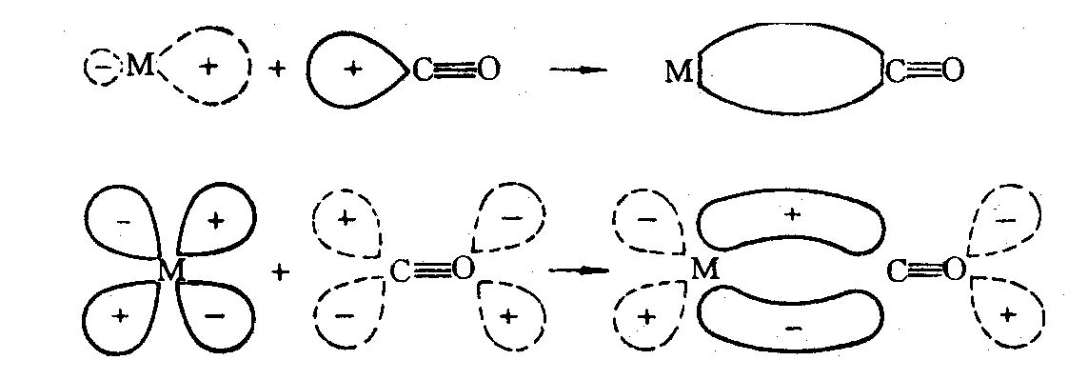
(3) 其它类型配合物-金属羰基配位化合物
过渡金属通过σ-π键与 CO分子结合而成，
如Ni(CO)₄ 、Cr(CO)_{6 、}Fe(CO)_{5 、}HMn(CO)₅
M—C—O 中σ-π配键示意图
σ-π键的形成：在金属羰基化合物中，CO以碳原子和金属原子相连，M—C—O 在一直线上。CO 分子一方面以孤对电子给予中心金属原子的空轨道，形成σ配键； 另一方面又有空的反键 π*轨道可接受金属原子的 d 电子形成π键。这种π键称反馈π键

Slide 29
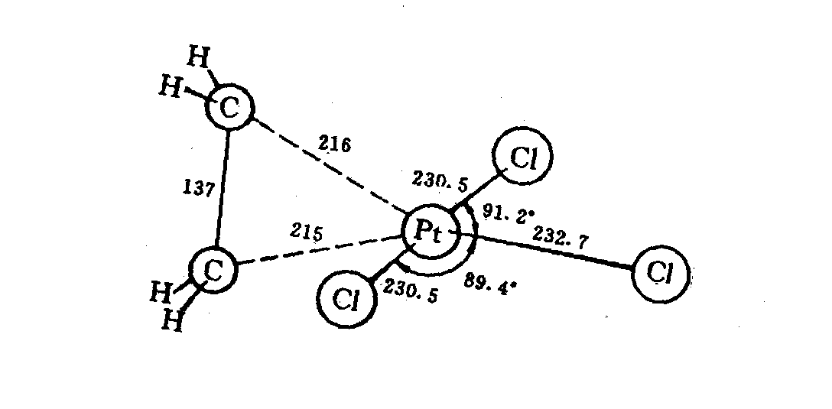
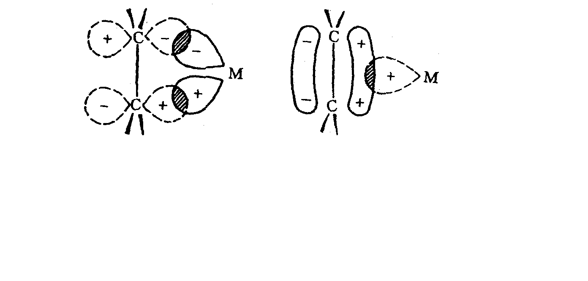
(3) 其它类型配合物-非饱和烃配合物
以不饱和烃为配体，通过σ-π键与过渡金属形成的配位化合物
1827年，W. C. Zeise 首先制得K[PtCl₃(C₂H₄)]·H₂O，又称蔡斯盐，是通过在K₂PtCl₄的稀盐酸溶液中通入乙烯沉淀出来的。结构如上图所示，平面四方型
C₂H₄ 的π分子轨道与Pt^{2＋}的空dsp² 轨道叠加成键，由C₂H₄提供π电子成σ键
Pt^{2＋}的充满电子 d 轨道和 C₂H₄ 的π*轨道叠加成键，由Pt^{2＋}提供 d 电子成π配键

Slide 30
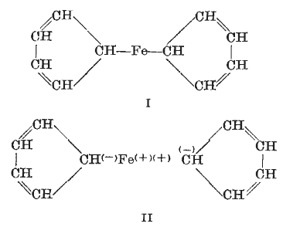
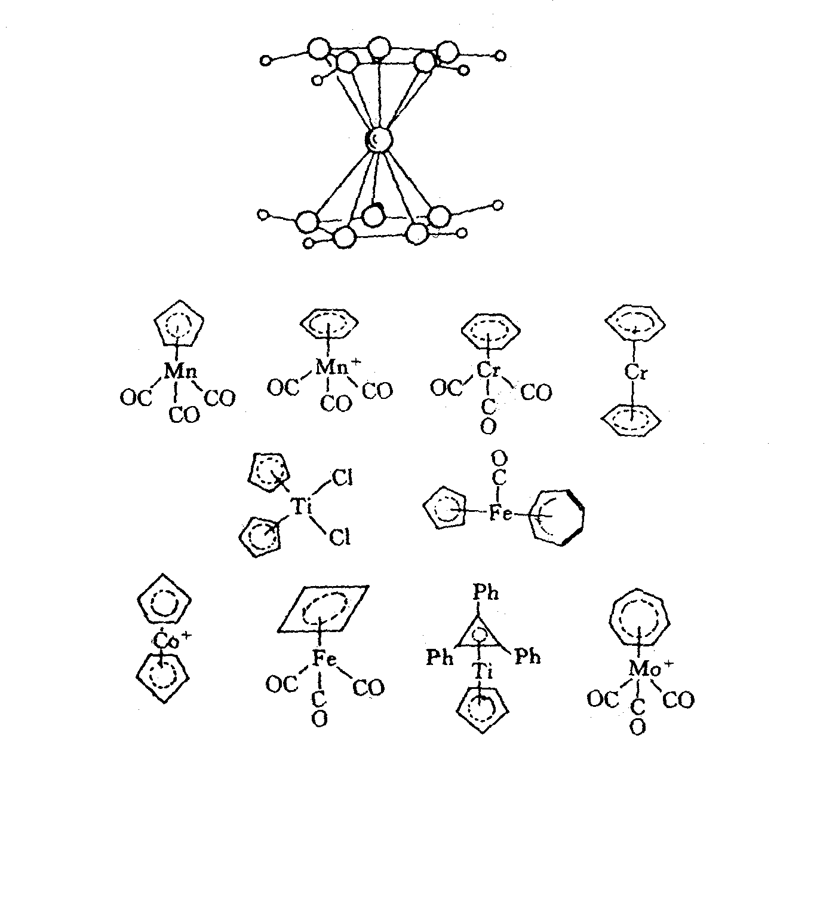
(3) 其它类型配合物-环多烯类过渡金属配合物
[C₃Ph₃]⁺ [C₄H₄]^{2－} [C₅H₅]－ C₆H₆ [C₇H₇]⁺ [C₈H₈]^{2－}
2e 6e 6e 6e 6e 10e
一些平面构型对称多烯的构型和π电子数
E.O. Fischer
1973 诺贝尔化学奖
A New Type of Organo-Iron Compound, Nature, 1951, 168, 1039– 1040

Slide 31
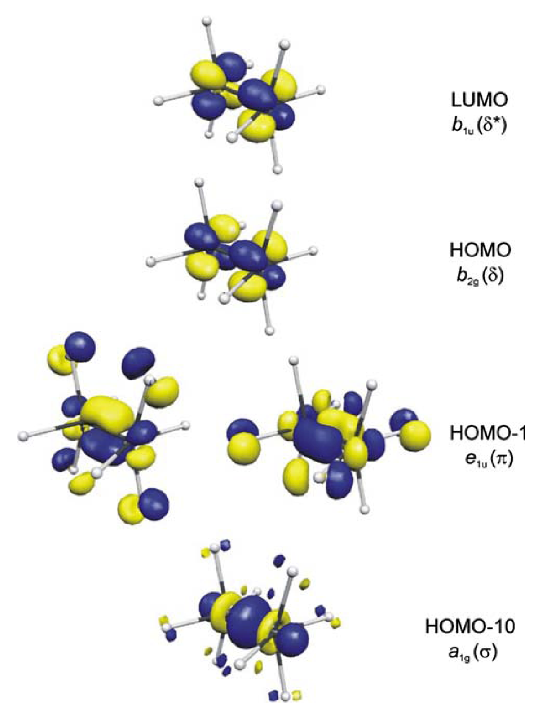
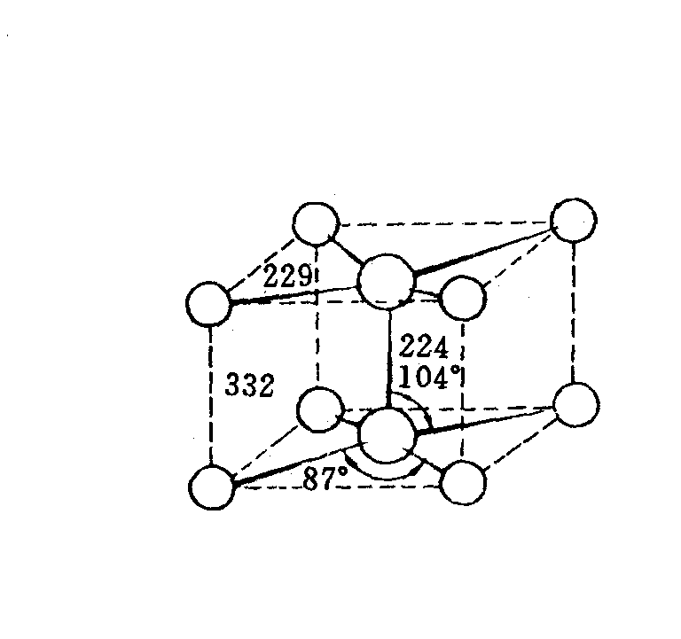
(3) 其它类型配合物-原子簇状配合物
含有金属 M—M 键的化合物，称为金属原子簇化合物。金属元素的氧化态较低，d 轨道参加成键，使金属元素之间能结合起来
Re₂Cl₈^{2－} 的结构
Cotton FA, Inorg Chem, 1965, 4, 334
Theor Chem Account, 2008, 120, 313–320

Slide 32
18 电子规则
Effective Atomic Number, EAN规则(18-Electron “Rule”)
配位电子+中心金属原子的价电子= 18/16
P区元素 八隅律
d区元素 ns np (n-1)d 9个轨道 容纳18个电子
Notes:
32
EAN规则是说金属的 d 电子数加上配体所提供的σ电子数之和等于18或等于同周期稀有气体原子的价电子数,或中心金属的总电子数等于同周期稀有气体原子的有效原子序数。
EAN亦称为18电子规则，这个规则实际上是金属原子与配体成键时倾向于尽可能完全使用它的九条价轨道(五条d轨道、1条s、三条p轨道)的表现。
需要指出的是，有些时候，它不是18而是16。这是因为18e意味着全部d、s、p价轨道都被利用，当金属外面电子过多，意味着负电荷累积, 此时假定能以反馈键M→L形式将负电荷转移至配体，则18e结构配合物稳定性较强；如果配体生成反馈键的能力较弱，不能从金属原子上移去很多的电子云密度时，则形成16电子结构配合物。 因此，EAN规则在有些书上直接叫18e和16e规则。注意：这个规则仅是一个经验规则，不是化学键的理论

Slide 33
Ni | d¹⁰
_{4CO} | 8e-
Total: | 18e-
Fe | d⁸
_{5CO} | 10e-
Total: | 18e-
Cr | d⁶
_{6CO} | 12e-
Total: | 18e-
4 | 5 | 6 | 7 | 8 | 9 | 10 | 11
Ti | V(CO)₆ | Cr(CO)₆ | Mn₂(CO)₁₀ | Fe(CO)₅ Fe₂(CO)₉ Fe₃(CO)₁₂ | Co₂(CO)₈ Co₄(CO)₁₂ | Ni(CO)₄ | Cu
Zr | Nb | Mo(CO)₆ | Tc₂(CO)₁₀ | Ru(CO)₅ Ru₃(CO)₁₂ | Rh₄(CO)₁₂ Rh₆(CO)₁₆ | Pd | Ag
Hf | Ta | W(CO)₆ | Re₂(CO)₁₀ | Os(CO)₅ Os₃(CO)₁₂ | Ir₄(CO)₁₂ | Pt | Au

Slide 34
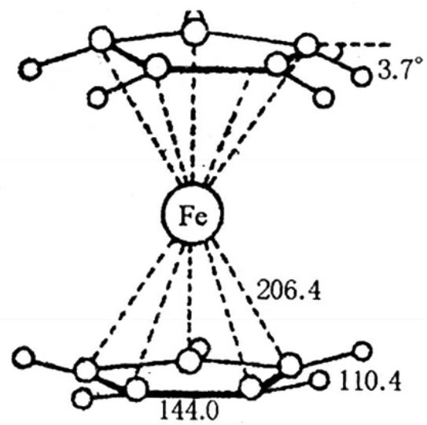
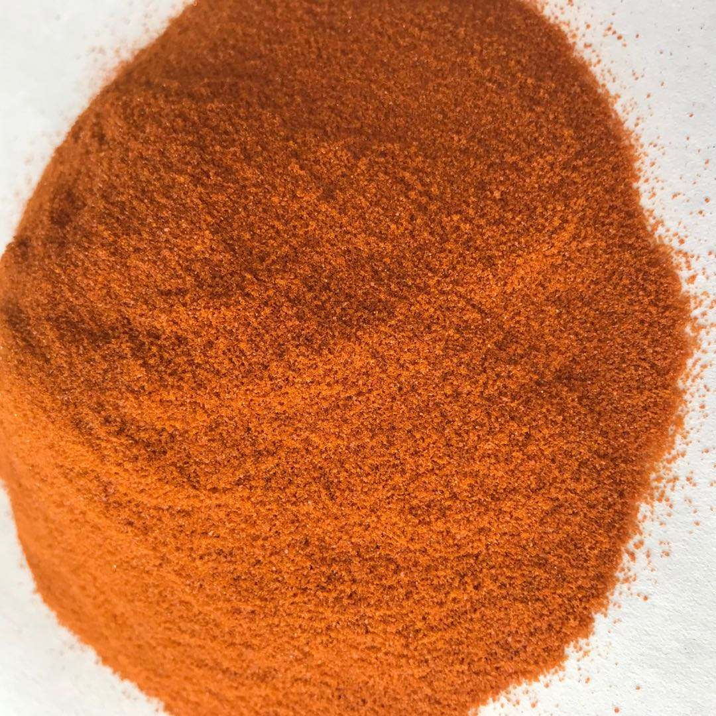
[C₃Ph₃]⁺ [C₄H₄]^{2－} [C₅H₅]－ C₆H₆ [C₇H₇]⁺ [C₈H₈]^{2－}
2e 6e 6e 6e 6e 10e
一些平面构型对称多烯的构型和π电子数
6+6+6
橙黄色粉末
有樟脑气味
Fe(C₅H₅)₂
Notes:
二茂铁在空气中稳定，具有强烈吸收紫外线的作用，对热相当稳定，可耐470℃高温加热；在沸水、10%沸碱液和浓盐酸沸液中既不溶解也不分解。二茂铁是最重要的金属茂基配合物，也是最早被发现的夹心配合物。二茂铁可用作火箭燃料添加剂、汽油的抗爆剂和橡胶及硅树脂的熟化剂，也可做紫外线吸收剂。二茂铁的乙烯基衍生物能发生烯键聚合，得到碳链骨架的含金属高聚物，可作航天飞船的外层涂料。

Slide 35
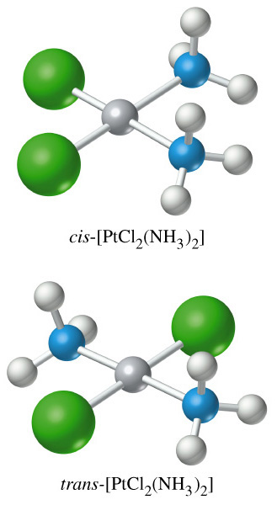
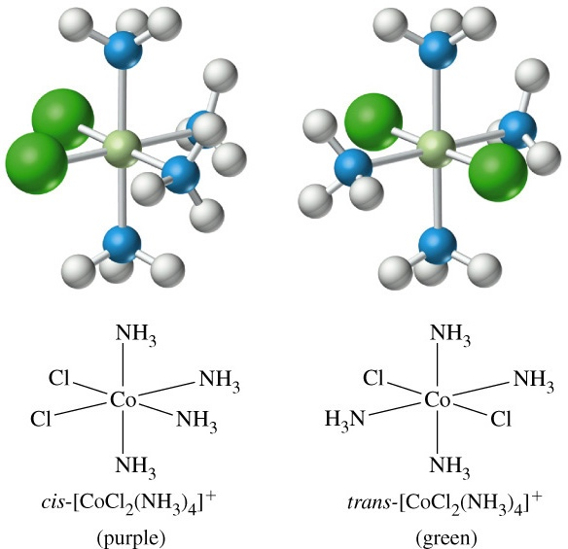
配位化合物的异构现象 (isomerism)
化学家将存在组成相同而结构不同的分子或复杂离子的现象叫做异构现象，这样的分子和离子叫做异构体 (isomers)。金属配合物表现出多种异构现象，一般可分为结构异构和空间异构两大类

Slide 36
(1) 结构异构
内外界不同
包括电离异构、水合异构、配位异构、键合异构。前三类是由于离子在内外界分配不同或配位体在配位阳、阴离子间分配不同所形成的结构异构体，它们的颜色及化学性质均不相同。而键合异构是由于配位体中不同的原子与中心离子配位所形成的结构异构体。
异构名称 | 化学式和某些性质
(1) 电离异构 | [CoSO₄(NH₃)₅]Br(红色) [CoBr(NH₃)₅]SO₄(紫色) | 向溶液中加AgNO₃, 生成AgBr沉淀。向溶液中加BaCl₂，生成BaSO₄沉淀。
(2) 水合异构 | [Cr(H₂O)₆]Cl₃(紫色) [CrCl(H₂O)₅]Cl₂·H₂O(亮绿色) [CrCl₂(H₂O)₄]Cl·2H₂O(暗绿色) | 内界所含H₂O分子数随制备时温度和介质不同，溶液摩尔电导率随配合物内界水分子数减少而降低。
(3) 配位异构 | [Co(en)₃][Cr(Ox)₃] [Cr(en)₃][Co(Ox)₃]
(4) 键合异构 | [CoNO₂(NH₃)₅]Cl₂ [CoONO(NH₃)₅]Cl₂ | 黄褐色，在酸中稳定 红褐色，在酸中不稳定

Slide 37
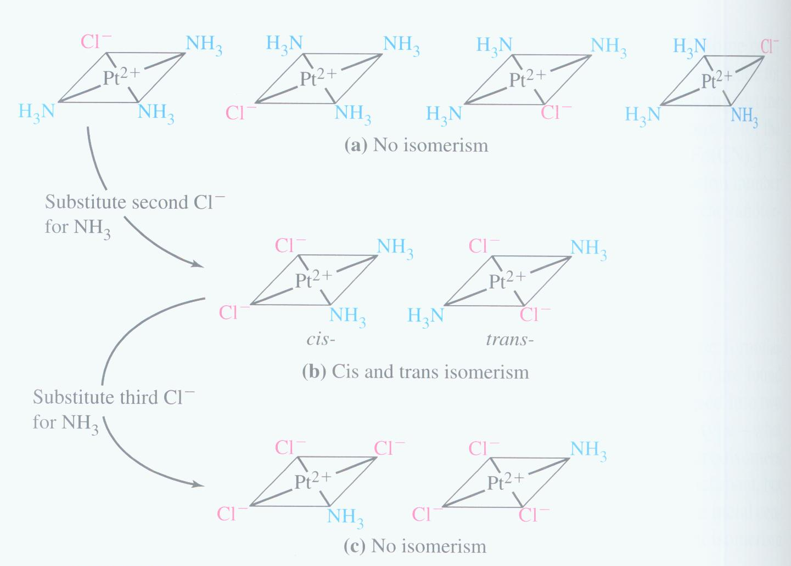
(2) 空间异构
内外界相同
指配体相同、内外界相同，而仅是配位体在中心离子周围空间分布不同的一些配合物。又可分成几何异构和旋光异构。
几何异构

Slide 38
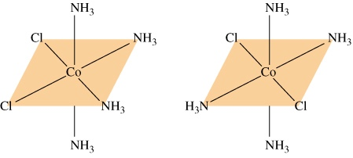
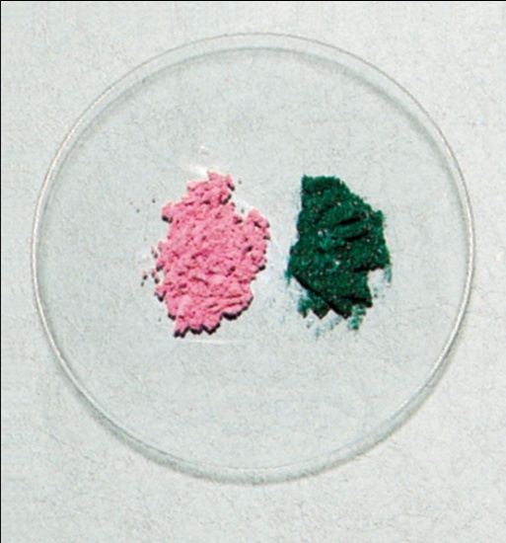
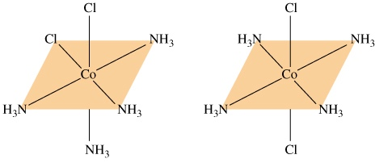

trans
cis
cis-[Co(NH₃)₄Cl₂]
trans-[Co(NH₃)₄Cl₂]
[Co(NH₃)₄Cl₂]还有其它形式的异构体吗？

Slide 39
内界组成不同的配离子异构体数目
配离子 类型 | 几何异构体数目 | 实例 (铂配位化合物) | 配离子 类型 | 几何异构体数目 | 实例 (铂配位化合物)
MX₄ | 1 | [Pt(NH₃)₄]Cl, K₂[PtCl₄] | MX₅Y | 1 | [PtCl(NH₃)₅]Cl₃, K[PtCl₅(NH₃)]
MX₃Y | 1 | [PtCl(NH₃)₃]Cl, K[PtCl₃(NH₃)] | MX₄Y₂ | 2 | [PtCl₂(NH₃)₄]Cl₂, [PtCl₄(NH₃)₂]
MX₂Y₂ | 2 | [PtCl₂(NH₃)₂] | MX₃Y₃ | 2 | [PtCl₃(NH₃)₃]Cl
MX₂YZ | 2 | [PtCl(NO₂)(NH₃)₂] | MX₄YZ | 2 | [PtCl(NO₂)(NH₃)₄]Cl₂
MXYZK | 3 | [PtBrCl(NH₃)Py] | MX₃Y₂Z | 3 | [PtCl₃(OH)(NH₃)₂]
MX₆ | 1 | [Pt(NH₃)₆]Cl₄, K₂[PtCl₆] | MX₂Y₂Z₂ | 5 | [PtCl₂(OH)₂(NH₃)₂]

Slide 40
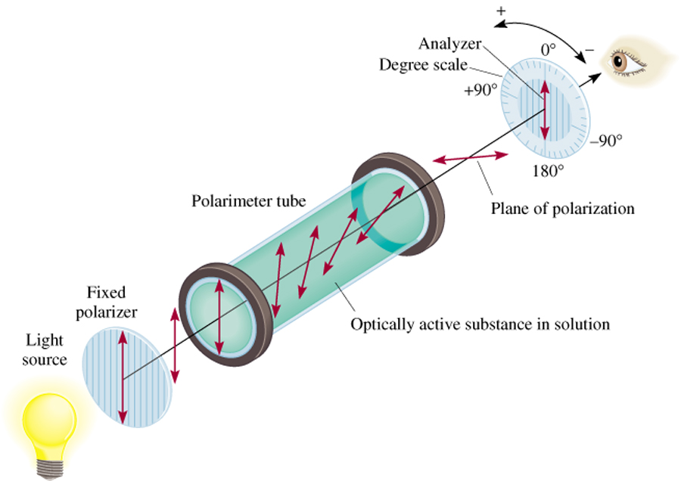
旋光异构
指两种异构体的对称关系类似于一个人的左手和右手，互成镜像关系。此类配合物可使平面偏振光发生方向相反的偏转，其中一种称为右旋旋光异构体，另一种称为左旋旋光异构体。

Slide 41
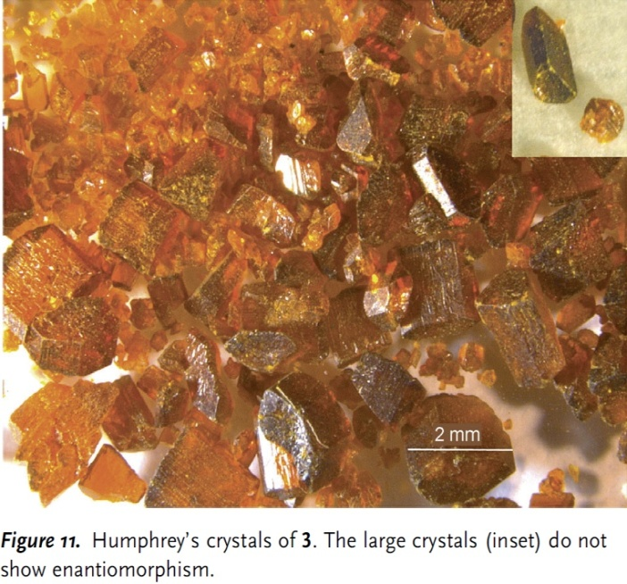
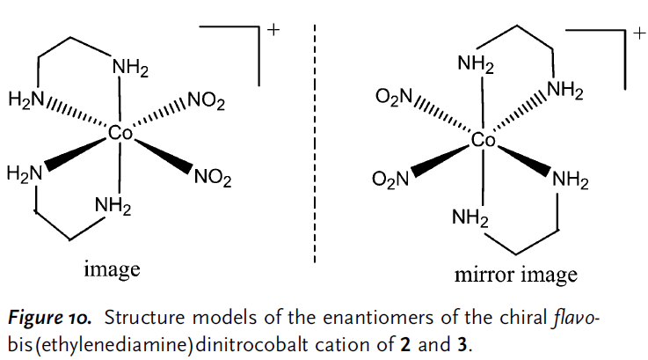
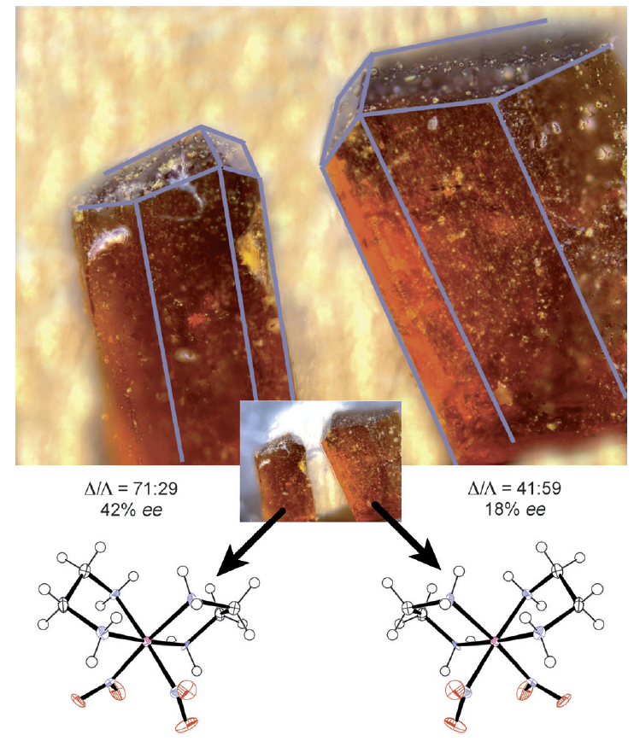
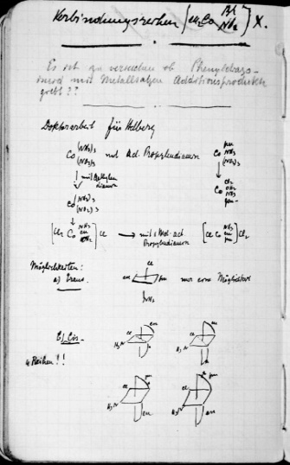

Angew. Chem. Int. Ed. 2011, 50, 10780–10787

Slide 42
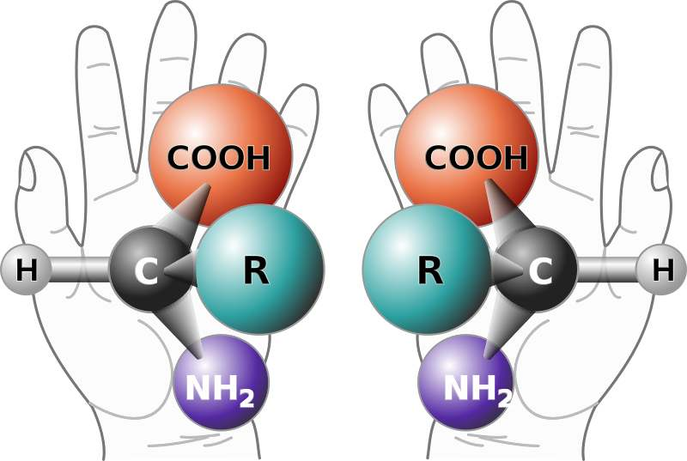
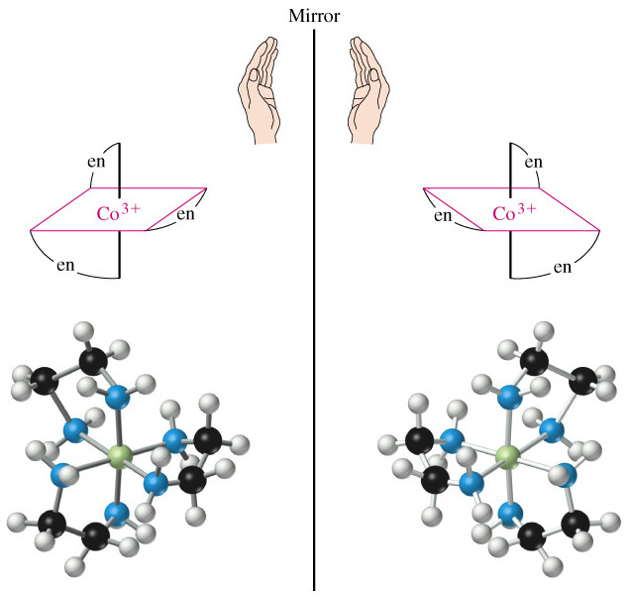
不要求掌握对称性判据，但要会判断手性异构体
一般性结论：具有虚轴S_{n}(包括σ、或i、或S₄ )的分子是非手性分子，没有旋光性；没有虚轴S_{n} (也就没有σ、i和S₄)的分子是手性分子, 具备产生旋光性的必要条件（但能否观察到还要看旋光度的大小）。 手性分子通常属于C_{n}、D_{n}群。

Slide 43
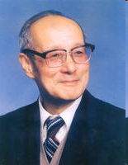
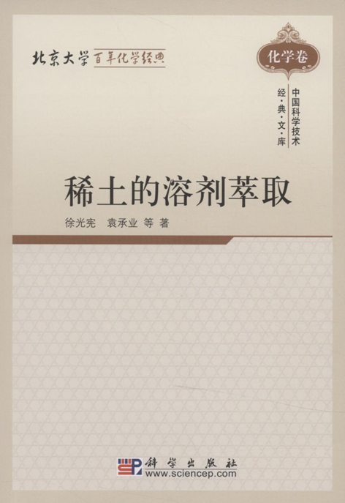
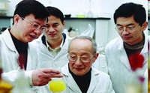
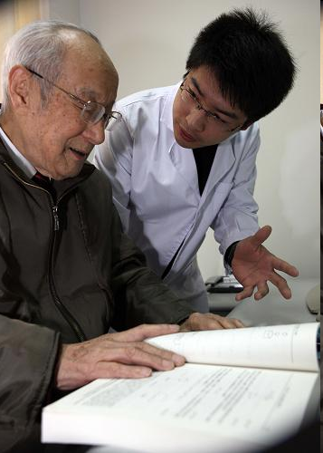
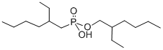
10.6 配 位 平 衡
串级萃取理论
P507 2-乙基己基磷酸2-乙基己基酯

Slide 44
配位平衡的特点及平衡常数
配位平衡的特点：
配离子或一些中性配合物在水溶液中经溶剂分子的作用会发生分步解离，产生一系列配位数不等的配合物。其解离程度用相应的各级解离常数表示。例如，配离子Cu(NH₃)₄²⁺在水溶液中存在下列解离平衡，其中K_{不稳}是铜氨配离子的逐级解离常数。
Cu(NH₃)₄²⁺ Cu(NH₃)₃²⁺ + NH₃
Cu(NH₃)₃²⁺ Cu(NH₃)₂²⁺ + NH₃
Cu(NH₃)₂²⁺ Cu(NH₃)²⁺ + NH₃
Cu(NH₃)²⁺ Cu²⁺ + NH₃
[Cu(NH₃)₃²⁺][NH₃]
K_{不稳1} =
= 5.0 × 10⁻³
[Cu(NH₃)₄²⁺]
[Cu(NH₃)₂²⁺][NH₃]
K_{不稳2} =
= 9.1 × 10⁻⁴
[Cu(NH₃)₃²⁺]
[Cu(NH₃)²⁺][NH₃]
K_{不稳3} =
= 2.1 × 10⁻⁴
[Cu(NH₃)₂²⁺]
[Cu²⁺][NH₃]
K_{不稳4} =
= 5.0 × 10⁻⁵
[Cu(NH₃)²⁺]

Slide 45
配位平衡的特点及平衡常数
配合物的不稳定常数：
将上述各个逐级解离常数K_{不稳}相乘，即为Cu(NH₃)₄²⁺离子的总的不稳定常数 (unstability constant)，以K_{不稳}表示。
Cu(NH₃)₄²⁺ Cu²⁺ + 4 NH₃
K_{不稳} =
[Cu²⁺][NH₃]⁴
[Cu(NH₃)₄²⁺]
K_{不稳1} × K_{不稳2} × K_{不稳3} × K_{不稳4}
4.8 × 10⁻¹⁴

Slide 46
配位平衡的特点及平衡常数
配合物的生成常数
上述各步解离反应的逆反应即为各级配离子的生成反应，相应的平衡常数称为生成常数(formation constant，K_{稳})，例如
Cu²⁺ + NH₃ Cu(NH₃)²⁺
Cu(NH₃)²⁺ + NH₃ Cu(NH₃)₂²⁺
Cu(NH₃)₂²⁺ + NH₃ Cu(NH₃)₃²⁺
Cu(NH₃)₃²⁺ + NH₃ Cu(NH₃)₄²⁺
[Cu(NH₃)²⁺]
1
K_{稳1} = =
= 2.0 × 10⁴
K_{不稳4}
[Cu²⁺][NH₃]
1
[Cu(NH₃)₂²⁺]
K_{稳2} = =
= 4.7 × 10³
K_{不稳3}
[Cu(NH₃)²⁺][NH₃]
1
[Cu(NH₃)₃²⁺]
K_{稳3} = =
= 1.1 × 10³
K_{不稳2}
[Cu(NH₃)₂²⁺][NH₃]
1
[Cu(NH₃)₄²⁺]
K_{稳4} = =
= 2.0 × 10²
K_{不稳1}
[Cu(NH₃)₃²⁺][NH₃]

Slide 47
配位平衡的特点及平衡常数
配合物的稳定常数：
各步生成常数的乘积就是Cu²⁺与NH₃生成Cu(NH₃)₄²⁺的总生成常数。这一常数习惯上常称为配合物的稳定常数(stability constant), 以K_{稳}表示：
[Cu(NH₃)₄²⁺]
K_{稳} =
K_{稳1} × K_{稳2} × K_{稳3} × K_{稳4}
[Cu²⁺][NH₃]⁴
K_{稳}与K_{不稳}互为倒数，故
K_{稳} =
1
2.1 × 10¹³
K_{不稳}

Slide 48
配位平衡的特点及平衡常数
几种金属氨配离子的逐级稳定常数
配离子 | K₁ | K₂ | K₃ | K₄ | K₅ | K₆
Ag(NH₃)₂⁺ | 2.2×10³ | 5.1×10³
Zn(NH₃)₄²⁺ | 2.3×10² | 2.8×10² | 3.2×10² | 2.2×10²
Cu(NH₃)₄²⁺ | 2.0×10⁴ | 4.7×10³ | 1.1×10³ | 2.2×10² | 0.35
Ni(NH₃)₆²⁺ | 6.3×10² | 1.7×10² | 5.4×10¹ | 2.2×10¹ | 5.6 | 1.1
一般配离子的逐级稳定常数彼此相差不大，因此在计算离子浓度时必须考虑各级配离子的存在。
但是，在实际工作中，一般总是加入过量配位试剂(又称络合剂)，这时金属离子绝大部分处在最高配位数的状态，故其它较低级配离子可忽略不计。

Slide 49
一些常见配离子的稳定常数
配离子 | K_{稳} | 配离子 | K_{稳} | 配离子 | K_{稳}
1:1 |  | [Cu(CN)₂]⁻ | 1.0×10²⁴ | [HgI₄]²⁻ | 6.8×10²⁹
MgY²⁻ | 4.4×10⁸ | [Au(CN)₂]⁻ | 2.0×10³⁸ | [Hg(CN)₄]²⁻ | 2.5×10⁴¹
CaY²⁻ | 1.0×10¹¹ | 1:3 |  | 1:6
FeY²⁻ | 2.1×10¹⁴ | [FeF₃] | 1.1×10¹² | [Co(NH₃)₆]²⁺ | 1.3×10⁵
CuY²⁻ | 5.0×10¹⁸ | [Fe(C₂O₄)₃]³⁻ | 2×10²⁰ | [Cd(NH₃)₆]²⁺ | 1.4×10⁵
HgY²⁻ | 6.3×10²¹ | 1:4 |  | [Ni(NH₃)₆]²⁺ | 5.5×10⁸
FeY⁻ | 1.7×10²⁴ | [Co(NCS)₄]²⁻ | 1.0×10³ | [AlF₆]³⁻ | 6.9×10¹⁹
Fe(NCS)²⁺ | 2.2×10³ | [Zn(NH₃)₄]²⁺ | 2.9×10⁹ | [Fe(CN)₆]⁴⁻ | 1.0×10³⁶
1:2 |  | [Cu(NH₃)₄]²⁺ | 2.1×10¹³ | [Co(NH₃)₆]³⁺ | 2×10³⁵
[Ag(NH₃)₂]⁺ | 1.1×10⁷ | [HgCl₄]²⁻ | 1.2×10¹⁵ | [Fe(CN)₆]³⁻ | 1.0×10⁴²
[Ag(S₂O₃)₂]³⁻ | 2.9×10¹³ | [Zn(CN)₄]²⁻ | 5.0×10¹⁶
[Ag(CN)₂]⁻ | 1.3×10²¹
注意：用K_{稳}值的大小比较配离子的稳定性时，只有在相同类型的情况下才行。

Slide 50
配位平衡的移动
配离子ML_{x}^{(n-x)+}、金属离子 M^{n+} 和配位体 L⁻ 在水溶液中存在下述配位平衡：
M^{n+} + xL⁻ ML_{x}^{(n−x)+}
如向溶液中加入各种试剂(包括酸、碱、沉淀剂，氧化还原或其它配合剂)，由于这些试剂与金属离子或配离子可能发生各种化学反应，导致上述配位平衡发生移动，其结果是原溶液中各组分的浓度发生变动。

Slide 51
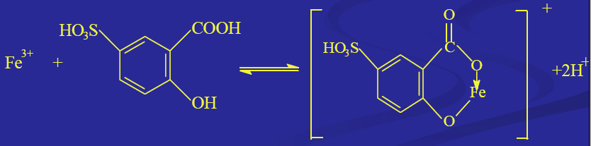
配位平衡与酸碱平衡
Fe³⁺(aq) + (sal)⁻(aq) Fe(sal)⁺(aq) + H₃O⁺(aq) (pH = 2−3)
(紫红色)
Fe(sal)⁺(aq) + (sal)⁻(aq) Fe(sal)₂⁻(aq) + H₃O⁺(aq) (pH = 4−8)
(红褐色)
Fe(sal)₂⁻(aq) + (sal)⁻(aq) Fe(sal)₃³⁻(aq) + H₃O⁺(aq) (pH ≥ 9)
(黄色)
控制溶液pH值，可根据这种有色鳌合物颜色的深浅测定Fe³⁺的浓度

Slide 52
配位平衡与酸碱平衡
加入适当的酸会使平衡向箭头所指方向移动。配合物越不稳定，生成的酸越弱，则配离子越容易被加入的酸所解离。
Fe³⁺ + 3F⁻ FeF₃
3F⁻ + 3H₃O⁺ 3HF + 3H₂O
FeF₃+3H⁺ = Fe³⁺+3HF
K=1.8×10⁻²
K_{稳}↙，Ka↙, K↗
[Ag(NH₃)₂]⁺+2H⁺= Ag⁺+ 2NH₄⁺

Slide 53
配位平衡与沉淀平衡
1.8×10⁻¹⁰
Ag⁺(aq) + Cl⁻(aq) AgCl (s)
+
2NH₃(aq) (加络合剂)
1.1×10⁷
5.4×10⁻¹³
2NH₃(aq) + AgBr(aq) Ag(NH₃)₂⁺(aq) + Br⁻ (aq)
+
2S₂O₃⁻(aq) (加络合剂)
2.9×10¹³
8.5×10⁻¹⁷
Ag(S₂O₃)₂²⁻(aq) + I⁻(aq) (加沉淀剂) AgI(s)
+
2CN⁻(aq) (加络合剂)
1.3×10²¹
1
2
6.3×10⁻⁵⁰
1
2
2CN⁻(aq) + Ag₂S(aq) 2Ag(CN)₂⁻(aq) + S²⁻(aq)
(加沉淀剂)

Slide 54
配位平衡与沉淀溶解平衡的双重平衡常数
[Ag(NH₃)₂⁺][Cl⁻]
[Ag⁺]
[Ag⁺]
K₁ =
= K_{稳}(Ag(NH₃)₂⁺)×K_{sp}(AgCl) = 2.0×10⁻³
AgCl + 2NH₃ Ag(NH₃)₂⁺ + Cl⁻
×
[NH₃]²
AgBr + 2S₂O₃²⁻ Ag(S₂O₃)₂³⁻ + Br⁻ K₂ = K_{稳}(Ag(S₂O₃)₂³⁻)×K_{sp}(AgBr) = 16
AgI + 2CN⁻ Ag(CN)₂⁻ + I⁻ K₃ = K_{稳}(Ag(S₂O₃)₂³⁻)×K_{sp}(AgBr) = 1.1×10⁵
Ag(NH₃)₂⁺ + Br⁻ AgBr + 2NH₃
[NH₃]²
[Ag⁺]
[Ag⁺]
K₄ =
= = 1.7×10⁵
×
[Ag(NH₃)₂⁺][Br⁻]
1
K_{稳}(Ag(NH₃)₂⁺)×K_{sp}(AgBr)
Ag(S₂O₃)₂³⁻ + I⁻ AgI + 2S₂O₃²⁻
K₅ =
1
= 4.1×10²
K_{稳}(Ag(S₂O₃)₂³⁻)×K_{sp}(AgI)
2Ag(CN)₂⁻ + S²⁻ Ag₂S + 4CN⁻
K₆ =
1
= 8.8×10⁶
K²_{稳}(Ag(CN)₂⁻)×K_{sp}(Ag₂S)

Slide 55
例: 25℃ 1dm³ 6.0 mol/dm³ NH₃H₂O可溶解多少AgCl(s)?
解：AgCl(s)+2NH₃=[Ag(NH₃)₂]⁺+Cl⁻
6.0 −2x x x
解得 x = 0.29
即可溶解 0.29 mol AgCl(s)
设全部生成高配位数配合物，即忽略低配位数配合物的存在

Slide 56
配位平衡与氧化还原平衡
例：Fe³⁺, Fe²⁺都为1.0 mol/dm³的溶液中，加入过量NaF, 使反应后[F⁻]= 1.0 mol/dm³, 问此条件下Fe³⁺能否氧化I⁻ ?
E^{θ}_{Fe}3+_{/Fe}2+=0.77 V
E^{θ}I₂/I⁻=0.54V
K
=1.6×10¹⁶
稳，FeF₆⁻³

Slide 57
例：Fe³⁺,Fe²⁺都为1.0 mol/dm³的溶液中，加入过量NaF, 使反应后[F⁻]= 1.0 mol/dm³,问此条件下Fe³⁺能否氧化I⁻?
2Fe³⁺ + 2I⁻ =2Fe²⁺ + I₂
E^{θ}_{Fe}3+_{/Fe}2+=0.77 V
Fe³⁺ + 6F⁻ FeF₆³⁻
E^{θ}I₂/I⁻=0.54V
解：[FeF₆³⁻]=1.0 mol/dm³ [F⁻]=1.0 mol/dm³
则代入得[Fe³⁺]=6.25×10⁻¹⁷
<E^{θ}I₂/I⁻, 此条件下I₂氧化Fe²⁺

Slide 58
配合物之间的转化和平衡
多数过渡金属离子的配合物都有颜色，可用这些特征颜色来鉴定离子的存在。但一种配合试剂有时能同时与两种金属离子生成不同颜色的配离子，就要相互干扰。为消除这种干扰，可加入适当的配合试剂使干扰离子转化为更稳定的配合物而将其屏蔽起来。
Co^{2＋} + 4SCN⁻ Co(NCS)₄²⁻ (蓝紫色)
Fe^{3＋} + SCN⁻ Fe(NCS)²⁺ (血红色)
Fe(NCS)²⁺＋3F⁻ FeF₃ + SCN⁻
可用第三步反应将Fe³⁺掩蔽起来以消除其干扰

Slide 59
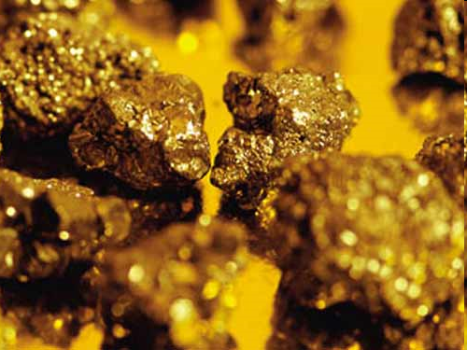
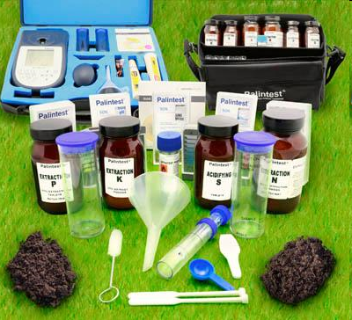
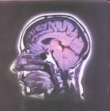
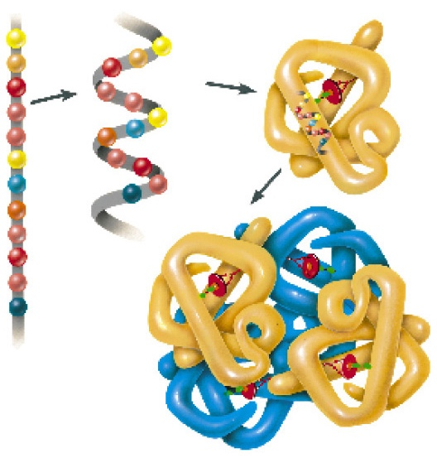
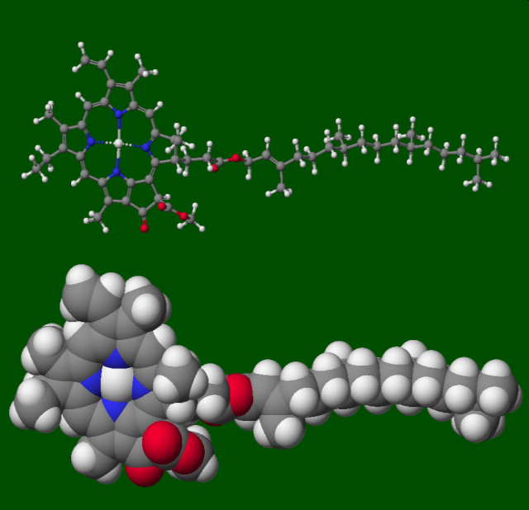

10.7 配位化合物的应用 (自学)

Slide 60
金属的提取和分离（湿法冶金）
金矿砂中金的提取；电解铜阳极泥中Au、Pt等贵金属的回收等(HAuCl₄, H₂PtCl₄)；利用羰基金属配合物分离Fe, Co, Ni；稀土元素的分离等。
氰化物提炼金
4Au + 8CN⁻ + 2H₂O + O₂ 4Au(CN)₂⁻ + 4OH⁻
Zn + 2Au(CN)₂⁻ 2Au + Zn(CN)₄²⁻
硫脲法提炼金
4Au + 8SC(NH₂)₂ + O₂ + 8H⁺ 4Au[SC(NH₂)₂]⁺ + 2H₂O
Au + 2SC(NH₂)₂ + Fe³⁺ Au[SC(NH₂)₂]⁺ + Fe²⁺

Slide 61
金属的提取和分离（湿法冶金）
硫代硫酸盐法
Au⁺+2S₂O₃²⁻ [Au(S₂O₃)₂]³⁻ △G^{ө}₂₉₈ = -1022 kJ/mol
K_{不稳} = 1×10⁻²⁸
4Au+8S₂O₃²⁻+O₂ +2H₂O 4Au(S₂O₃)₂³⁻+4OH⁻
二价铜氨离子可以起到辅助金溶解的作用
Au +5S₂O₃²⁻ + Cu(NH₃)₄²⁺ Au(S₂O₃)₂³⁻ + 4NH₃ + Cu(S₂O₃ )₃⁵⁻
Au +2S₂O₃²⁻ + Cu(NH₃)₄²⁺ Au(S₂O₃)₂³⁻ + 4NH₃ + Cu(NH₃)₂⁺

Slide 62
金属的提取和分离（湿法冶金）
碘化法
I₂-NaI-H₂O体系。当碘溶于NaOH中时，发生下列反应:
3I₂＋6NaOH = NaIO₃＋5NaI＋3H₂O
在上面的碘酸钠-碘化钠-水体系中存在过量的碘时，会生成稳定的多碘离子，存在下列动平衡：
I₂＋I⁻＋H₂O I₃⁻·H₂O
3I₂＋I⁻＋H₂O I₇⁻·H₂O
基于多碘离子的氧化作用，金会溶解形成Au(I)、Au(III)的络盐：
2Au＋I₃⁻＋I⁻ 2[AuI₂]⁻ 2Au＋I₇⁻＋I⁻ 2[AuI₄]⁻
体系中的碘酸盐在金的溶蚀过程中起辅助氧化作用。
多硫化物法，氯化法，溴化法，汞齐法等

Slide 63
小 结
配合物的价键理论
配合物的晶体场理论
配合物的类型
配合物的异构现象
配位平衡与其它平衡过程的耦合

Slide 64
感谢参与，欢迎讨论

